Slide 1
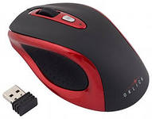
Mouse Mischief Несколько мышек
Автор мастер-класса Безногова Ольга Николаевна
сайт поддержки
http://www.bongeo.ru/p123aa1.html

Slide 2
План работы
Пройдите регистрацию по ссылке: https://docs.google.com/forms/d/1gxom9mAVBv6cGXRrQLutPNu-xT3oCyuvQG6xInd1K-k/edit?usp=sharing
Скачайте программу «Несколько мышек» - Mouse Mischief (см. 3 слайд).
4. Установите программу на свой компьютер (см. 4-7 слайды).
5. Знакомство с программой Mouse Mischief:
панель программы (см. 8 слайд);
возможности программы Mouse Mischief (см. слайд 9);
режимы воспроизведения показа слайдов (см. 10-14 слайды);
типы вопросов с поддержкой нескольких мышек (см. 15 -21 слайды);
пример планировки классной комнаты (см. 22-23 слайд);
справка и руководство по работе в программе (см. 24 слайд).
примеры заданий от Безноговой О.Н. (ссылка)
6. Отправьте выполненную работу по адресу bon.58@mail.ru 7. Оставьте свой отзыв о мастер-классе по ссылке: https://docs.google.com/forms/d/1X2q_PHFhZltJLPoK58he0WF_aaN0bsKhIjPAwt9vfCY/edit?usp=sharing

Slide 3
Главная страница программы >>>
Ссылка для загрузки программы
Notes:
http://www.microsoft.com/multipoint/mouse-mischief/ru-ru/default.aspx

Slide 4
Установка программы
1. Открыть файл программы

Slide 5
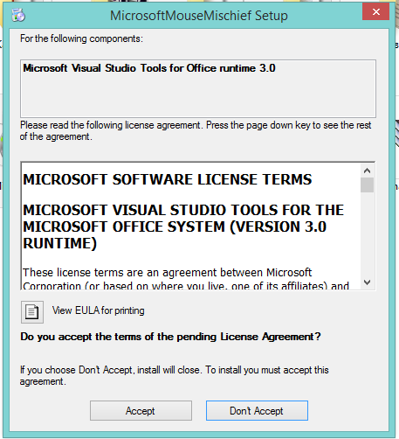
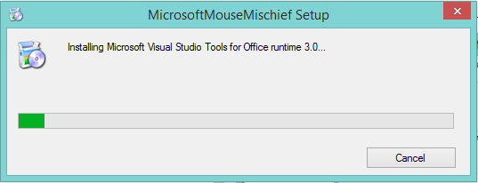
Установка программы
3. Щелкнуть
4. Дождаться завершение загрузки
2. Щелкнуть

Slide 6
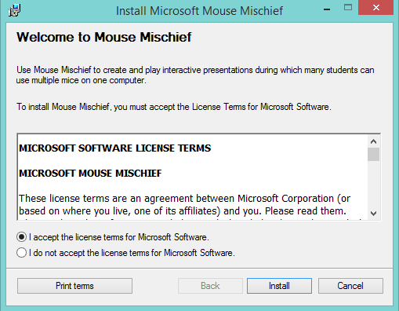
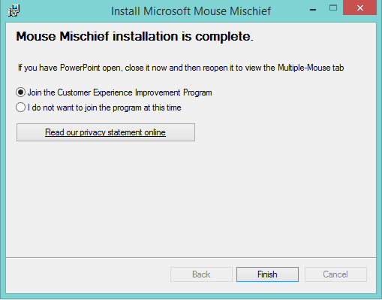
Установка программы
5. Выбрать
6. Щелкнуть
7. Выбрать
8. Щелкнуть

Slide 7
Установка программы
9. Панель программы

Slide 8
Панель программы
Начало показа
Создание слайдов
Выбор макетов (типов вопросов)
Назначение ответов

Slide 9
Возможности программы
Mouse Mischief интегрируется в Microsoft PowerPoint (2007 и 2010) и позволяет добавлять в слайды опросы, тестовые задания и поля для рисования.
Во время урока учащиеся выбирают правильные ответы, рисуют каждый при помощи собственной мышки.
Приложение обеспечивает работу до 25 мышек, причем одна из них является главной, она переключает слайды и управляет системой, так называемая преподавательская мышь.

Slide 10
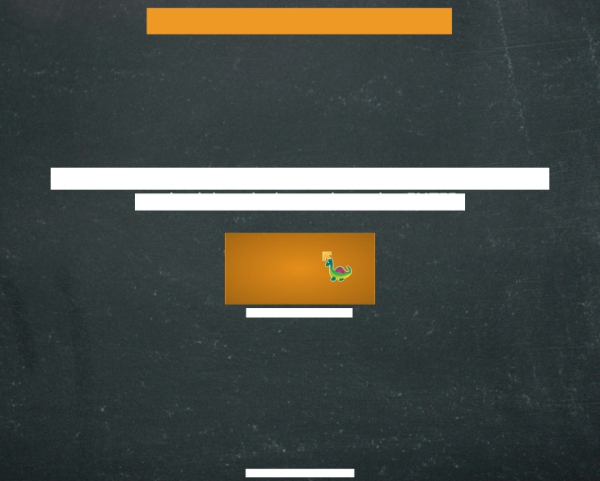
Режим воспроизведения показа слайдов
При каждом воспроизведении презентации необходимо выполнить несколько шагов для обеспечения возможности участия учащихся.
Необходимо указать, какая мышь является вашей, при этом ваш указатель мыши примет вид оранжевой стрелки.*

Slide 11
Режим воспроизведения показа слайдов
Учащиеся действуют индивидуально | Учащиеся действуют в командах
Каждый учащийся использует собственный указатель мыши, отличный от других. | Все учащиеся в одной команде используют одинаковые указатели мыши.
На каждом слайде все учащиеся дают свои ответы на одни и те же вопросы. | В командах поощряется слаженность действий. Все участники команды должны выбрать одинаковые ответы на каждый вопрос.

Slide 12
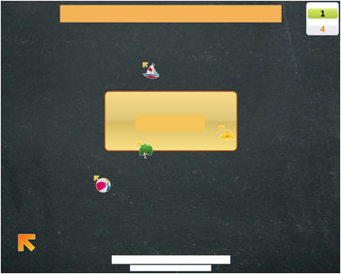
Режим воспроизведения показа слайдов
Если выбран Индивидуальный режим, для участия в действии каждый учащийся щелкает в прямоугольнике.
На каждом слайде с поддержкой нескольких мышей учащиеся используют собственные мыши для выбора собственных ответов на один и тот же вопрос.

Slide 13
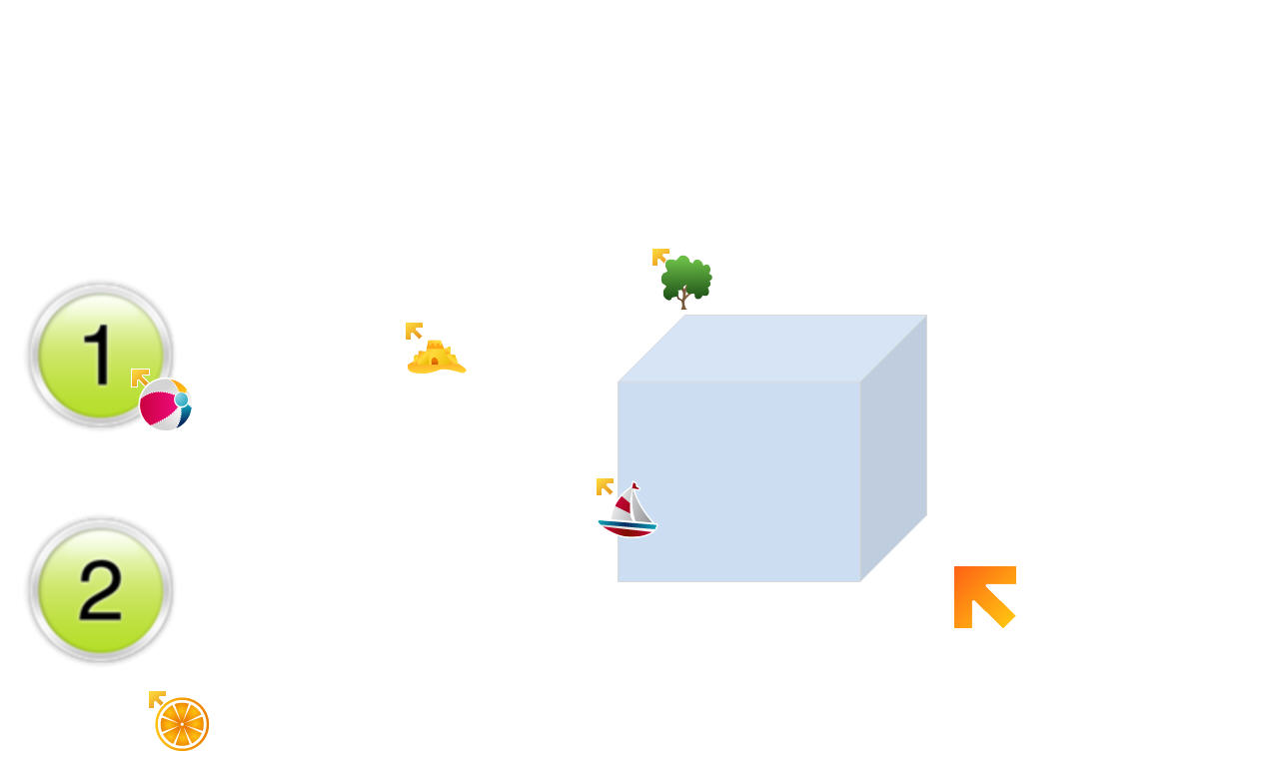
Вид окна программы с несколькими мышками

Slide 14
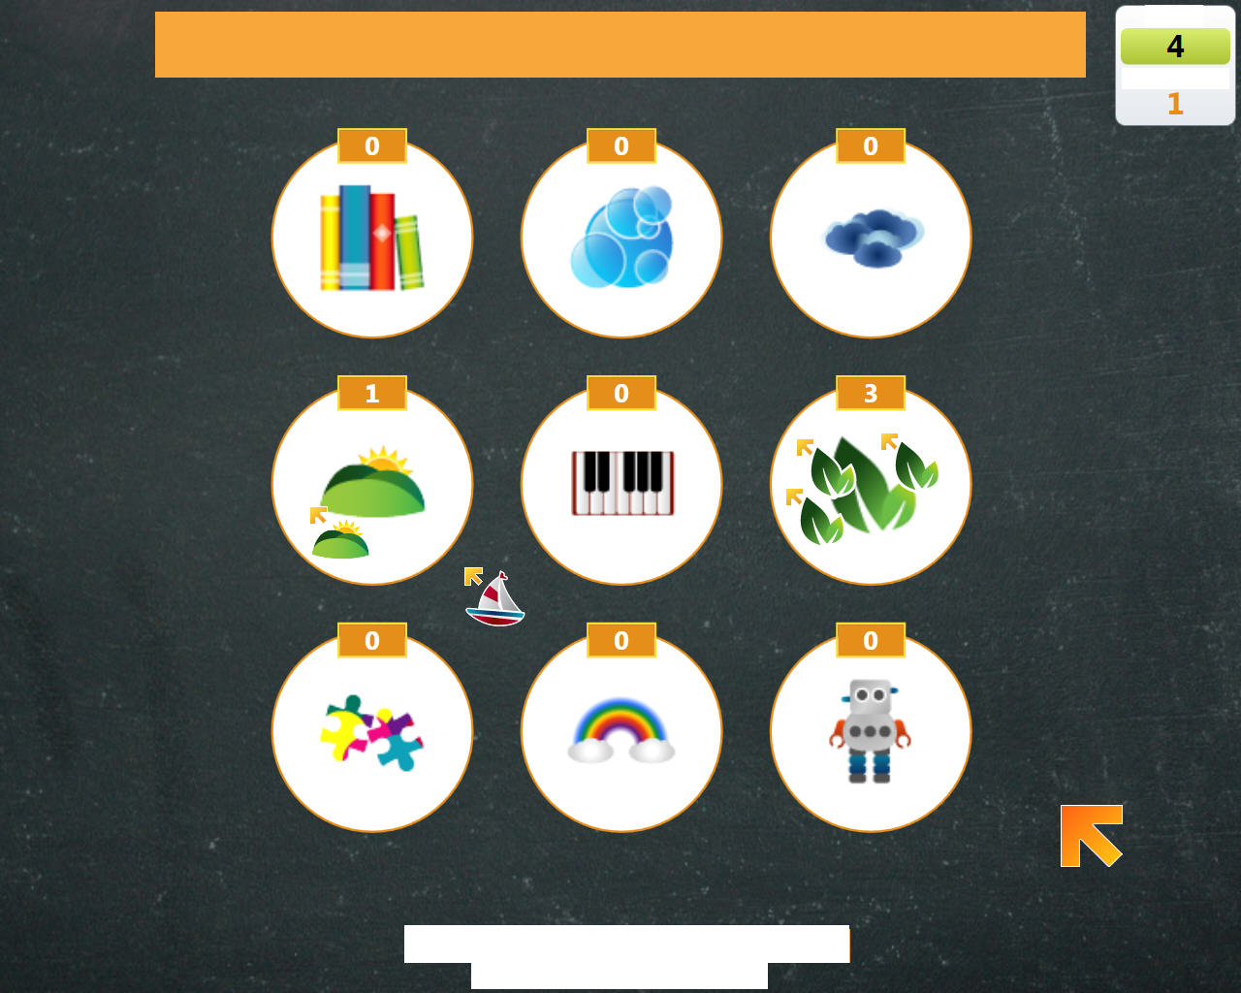
Режим воспроизведения показа слайдов
Если выбран Командный режим, для присоединения к команде учащиеся щелкают соответствующий рисунок. Рисунки на этой странице представляют команды.
❶ | Когда учащиеся щелкают рисунок команды, их указатели мыши принимают вид соответствующего рисунка.
❷ | Число над каждым рисунком показывает, сколько учащихся присоединилось к данной команде.
❸ | Вверху: число мышей в командах. Внизу: осталось мышей.
❸
❶
❷

Slide 15
Типы вопросов с поддержкой нескольких мышей
Вопросы
«Да/Нет»
Интерактивные
Вопросы
с выбором ответа
Интерактивные
Действия
с рисованием
Интерактивные
Стандартные слайды PowerPoint
Статичные

Slide 16
Это куб?
Да
Нет
Это пример созданного преподавателем слайда вопроса «Да/Нет». При просмотре этой презентации в режиме воспроизведения показа слайдов данный слайд будет первым, на котором вы увидите все указатели мышей учащихся.

Slide 17
Какая из фигур является трапецией?
Это пример созданного преподавателем слайда вопроса с выбором ответа.

Slide 18
Какое из изображений, по-вашему, похоже на луну?
Это образец слайда опроса — вопрос с вариантами ответа без правильного ответа. Используйте слайды опросов для обсуждения различных мнений в классе.

Slide 19
Типы углов
Острый угол имеет величину менее 90 градусов.
Тупой угол имеет величину более 90 градусов.
Величина прямого угла составляет ровно 90°
Это пример стандартного слайда PowerPoint. Используйте стандартные слайды для отображения инструкций в презентациях с поддержкой нескольких мышей.

Slide 20
Завершите каждую из геометрических фигур
Треугольник:
Прямоугольник:
Ромб:
Использование палитры возможно только в режиме воспроизведения показа слайдов. Как учащиеся выполнили это действие в презентации, показано на следующем слайде.

Slide 21
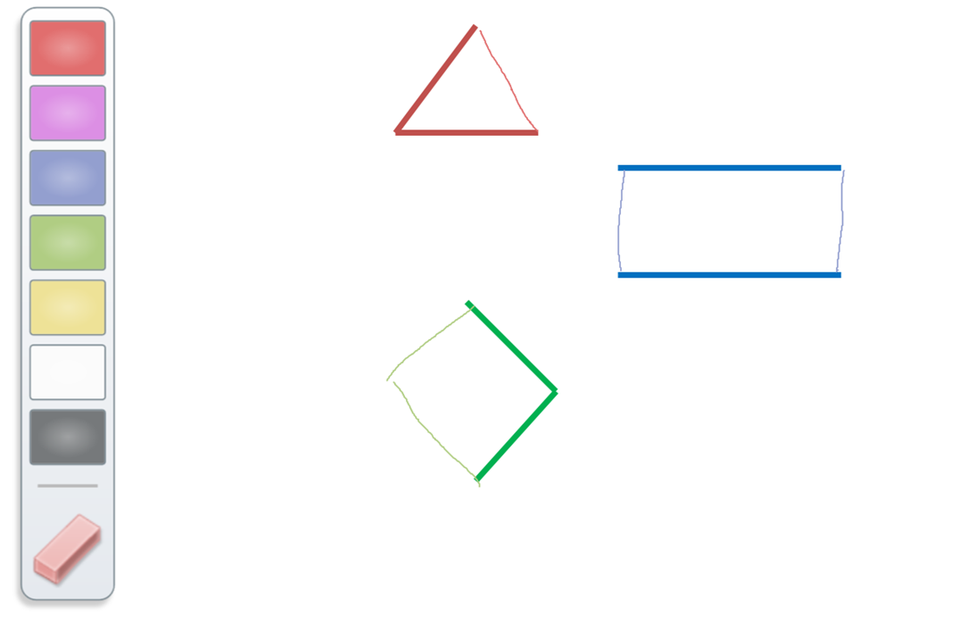
Это снимок экрана с предыдущим слайдом, на котором фигуры завершены учащимся с использованием указателя мыши в качестве инструмента рисования.

Slide 22
Пример планировки классной комнаты
Одна из возможных планировок классной комнаты для 12 учащихся:
Проектор
Экран
3 USB-концентратора
❷
❸
❸
❶
❸
12 мышей (4 проводных и 8 беспроводных)

Slide 23
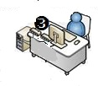
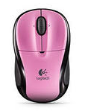
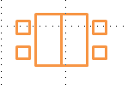
Пример планировки классной комнаты
3
Если использовать беспроводные мышки, то достаточно приобрести только устройства для их подключения к компьютеру (USB – концентраторы - 3). Начинать можно с 4-5 мышек на весь класс (работа в группах по 4 человека).

Slide 24
Справка и руководство >>>
Видеоинструкции

